Slide 1
DELO Z OBSOJENCI
Aleksandra Tratar in Vanja Jakopin
(ZPKZ Dob)

Slide 2
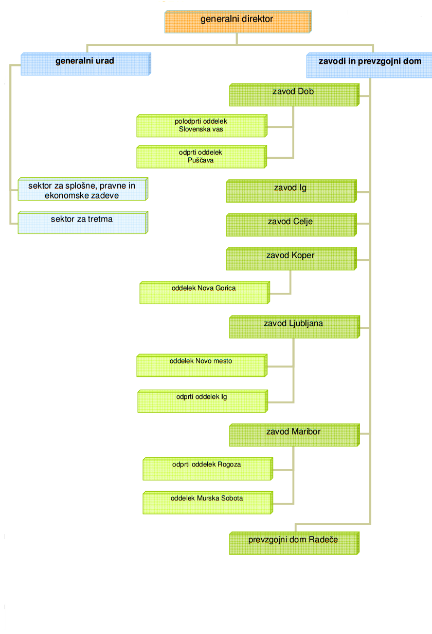
ZAPORSKI SISTEM V SLOVENIJI

Slide 3
OBSOJENEC
Kakšen je tipičen obsojenec?
TČP in svoboščine – omejitve.
Soočanje z deprivacijami - žrtev / upornik pogajalec / razumnež.
Uravnavanje čustev in občutkov osamljenosti, žalosti, strahu, frustracije, obžalovanja, jeze in depresije.

Slide 4
DINAMIKA SKUPINE
Skupina kot temeljni socialni in komunikacijski okvir, v katerem posameznik zraste kot socialno bitje in razvije strategije socialnega vedenja.
Skupina kot prostor nenehnih sprememb.
Dogajanje v skupinah kot proces (orientacija, spremembe in stabilizacija; priključitev, oblikovanje vlog, zaupanje in intimnost, diferenciacija in storilnost, ločevanje).
Tematsko usmerjena interakcija:
JAZ – NALOGA – MI

Slide 5
PRAVILA SKUPINE
Pravila se postavi skupaj z ostalimi člani skupine na prvem srečanju.
Oblikovana naj bodo iz splošnih socialnih norm, potreb in ciljev skupine.

Slide 6
MOTIVACIJA
Motivacija je ocena uporabnika, koliko mu doseganje nekega cilja lahko koristi in kako realno je, da bo cilj dosegel.
Naše delo je, da mu cilj predstavimo tako, da bo v trudu za dosego cilja videl smisel.
Zunanja ali notranja.

Slide 7
VPLIVANJE NA MOTIVACIJO
Verjamemo
Poslušamo
Opogumljamo
Informiramo
Podpiramo
Razbremenjujemo
Spoštujemo

Slide 8
KOMUNIKACIJA
Je dvosmerni proces, v katerem udeleženci pošiljajo, sprejemajo ali interpretirajo sporočila ali simbole, ki so povezani z določenim pomenom.
Učinkovita komunikacija
„Nemogoče je nekomunicirati.“ Watzlawick
Nasilna in nenasilna komunikacija

Slide 9
VZPOSTAVLJANJE ODNOSA
medosebno poznavanje in zaupanje
dobra komunikacija
medosebno sprejemanje in potrjevanje
konstruktivno reševanje konfliktov

Slide 10
IZZIVI
KAKO RAVNATI S TEŽAVNIMI ČLANI SKUPINE?
(blokiranje, agresivno vedenje, izpovedovanje, tekmovanje, iskanje priznanja, klovnovstvo, umik)
KJE JE MEJA MED DISTANCO IN BLIŽINO?
ALI JE EMPATIJE LAHKO PREVEČ?
KAKO SPODBUJATI USTVARJALNOST IN KREATIVNOST V OKOLJU, KI PRAVILOMA SPODBUJA H KONFORMNOSTI, UNIFORMNOSTI IN POSLUŠNOSTI?

Slide 11
HVALA ZA POZORNOST!

